Slide 1
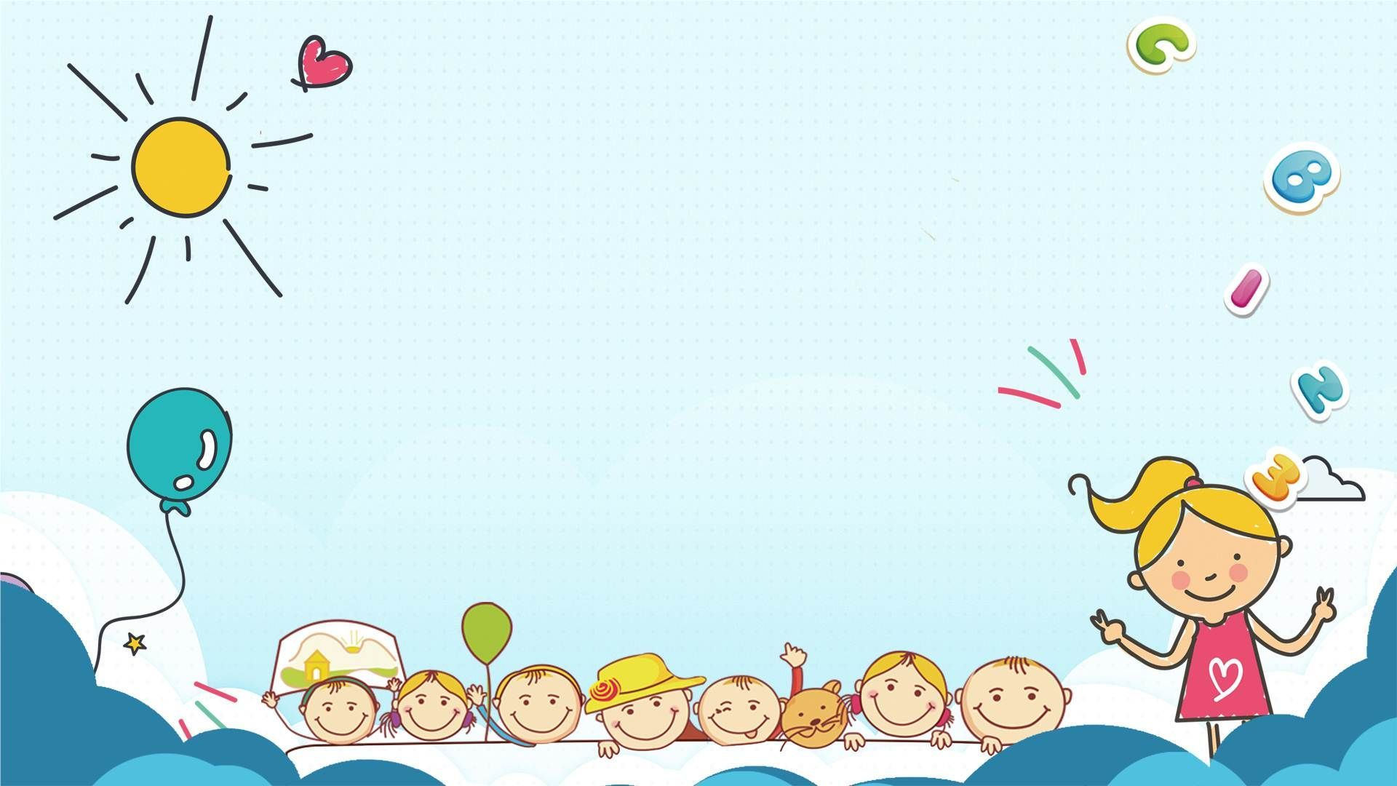
Мастер-класс для родителей «Что такое языковая программа МАКАТОН? Первые шаги»
Подготовил учитель-логопед:
Спирягина Людмила Павловна

Slide 2
Макатон – это языковая программа, которая использует
звучащую речь
жесты (на основе Русского жестового языка)
картинки-символы
Макатон обеспечивает системный мультимодальный подход к обучению коммуникации и речи

Slide 3
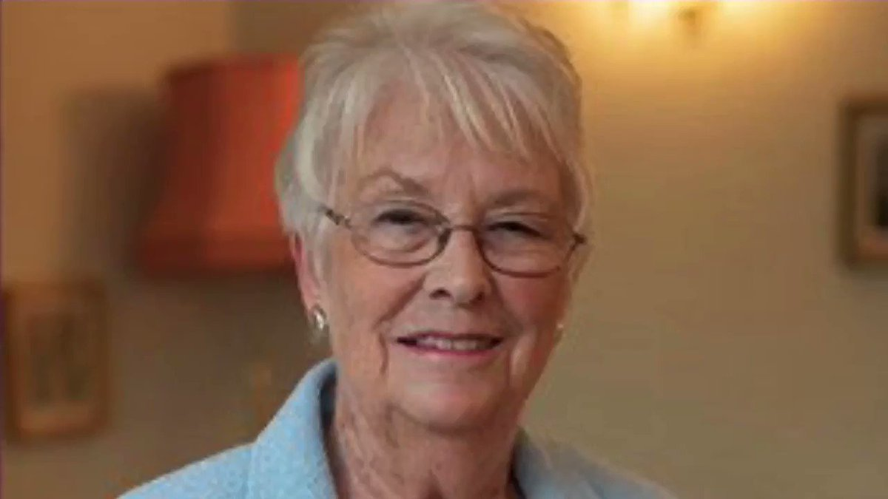
Автор языковой программы Макатон – Маргарет Уокер

Slide 4
Пользователи программы
Это дети и взрослые, которым трудно:
удерживать внимание и слушать другого
понимать речь
понимать последовательность событий
пользоваться звучащей речью
сохранять мотивацию к общению
сообщать окружающим о своих чувствах, желаниях, мыслях и предпочтениях
обучаться письму и чтению

Slide 5
Для чего используется Макатон
осуществление простой коммуникации
помощь в понимании других людей
развитие языковых навыков и способностей
облегчение социального взаимодействия
выстраивание взаимоотношений с другими людьми
подготовка к обучению письму и чтению

Slide 6
Основные характеристики программы
жесты и символы всегда используются совместно с речью
индивидуализированный словарь (отбор понятий из стадий для данного человека)
системный мультимодальный подход к обучению коммуникации и речи
каждому понятию соответствуют три знака - слово, жест и символ
разные уровни использования
гибкие стратегии обучения

Slide 7
Основной словарь
В него входит почти 500 понятий, которые:
необходимы в повседневном бытовом общении
частотны
распределены по стадиям
соответствуют разным частям речи
представлены в начальной форме
позволяют составить личный словарь для конкретного пользователя

Slide 8
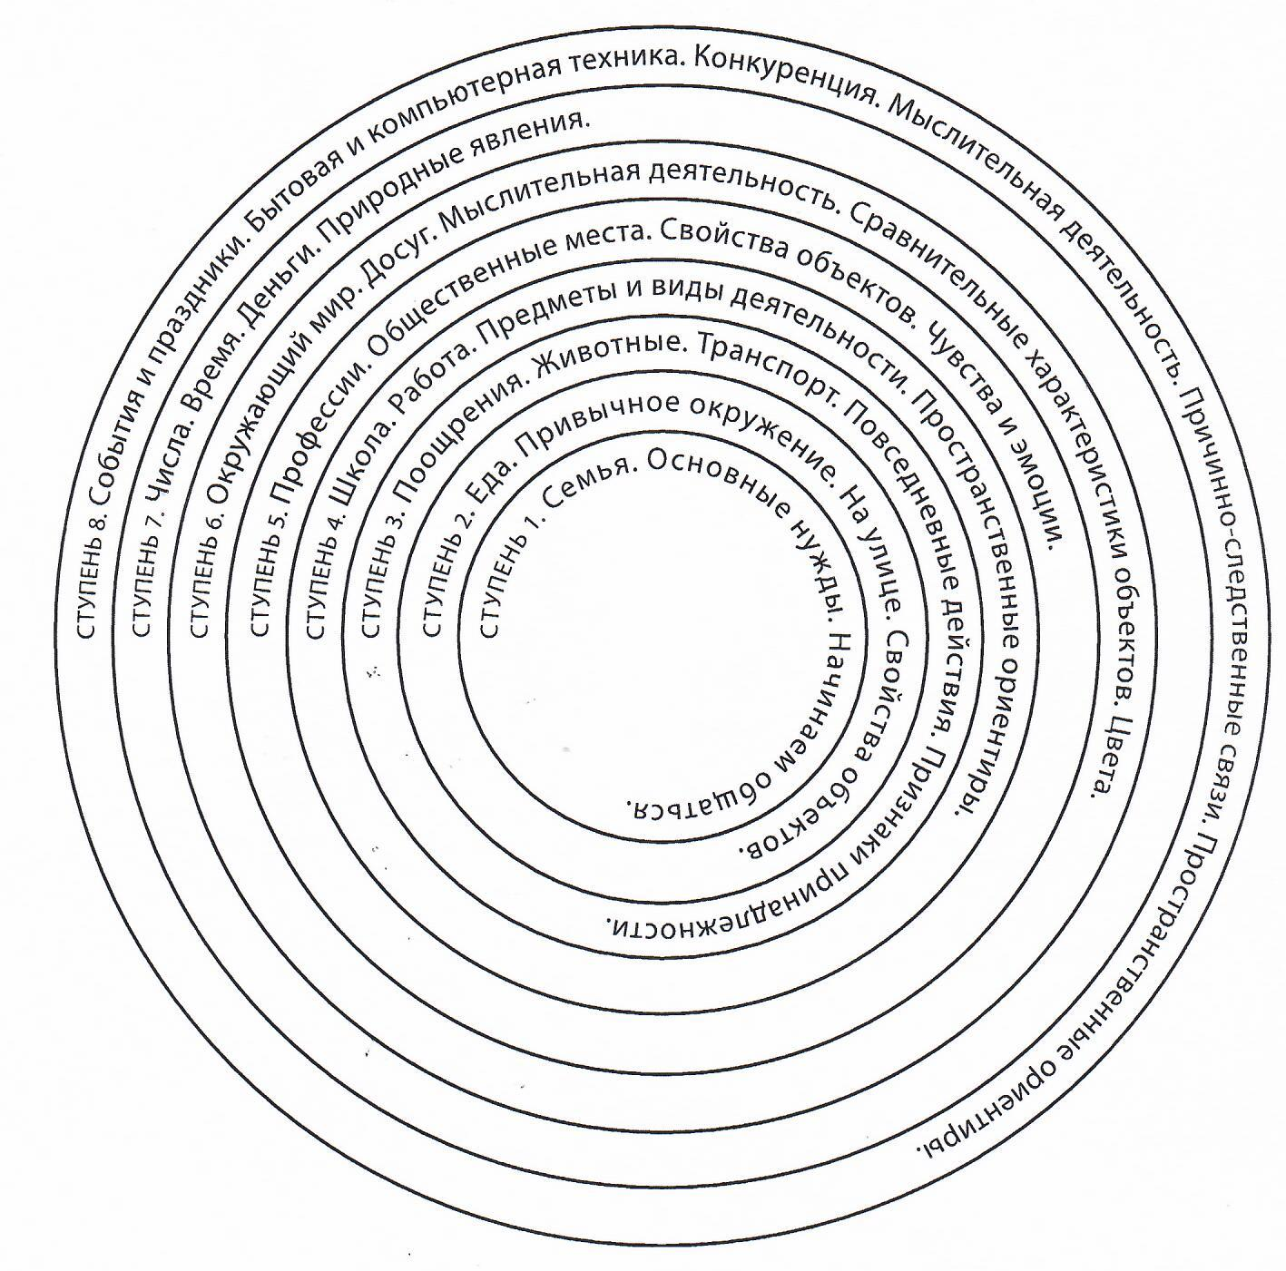
Структура основного словаря Макатона

Slide 9
Таблица знакомства с жестами и символами

Slide 10
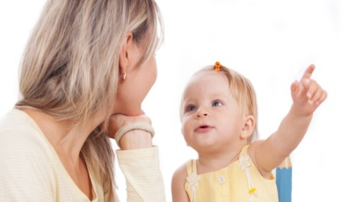
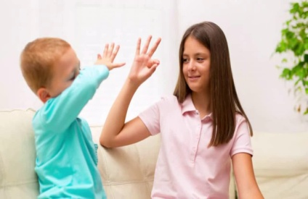
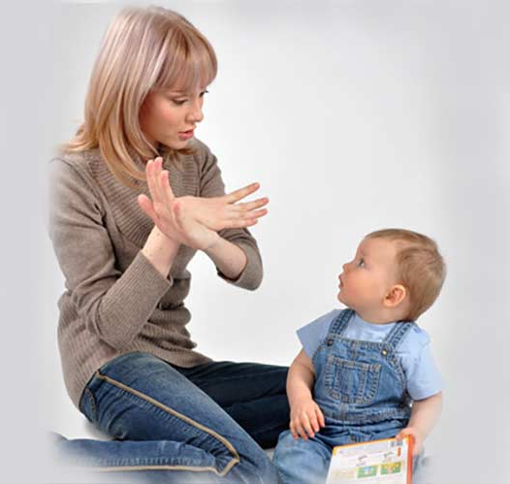
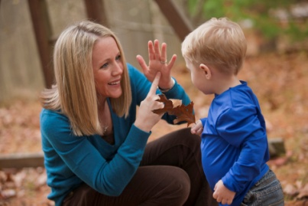

Slide 11
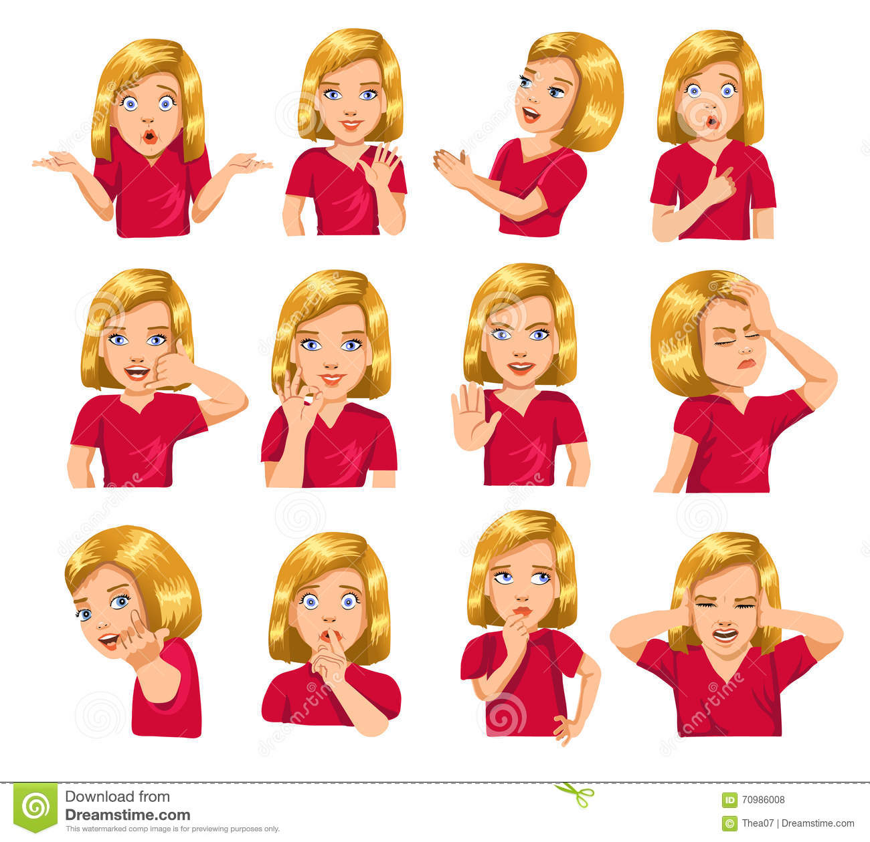
Жесты, которые мы часто используем в повседневной жизни :

Slide 12
Исследования 1990-х гг. Открытия:
Использование жестов помогает людям с различными видами нарушений
Имеется связь между естественными жестами и звучащими словами
Иконичность жестов - не единственный фактор, способствующий пониманию
Мануальные жесты влияют на формирование экспрессивной речи

Slide 13
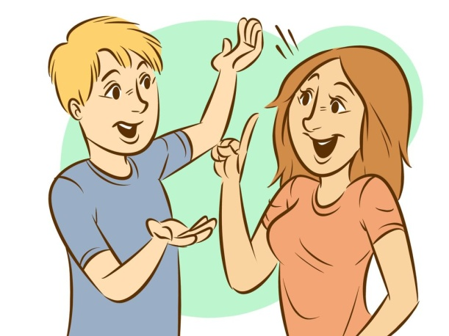
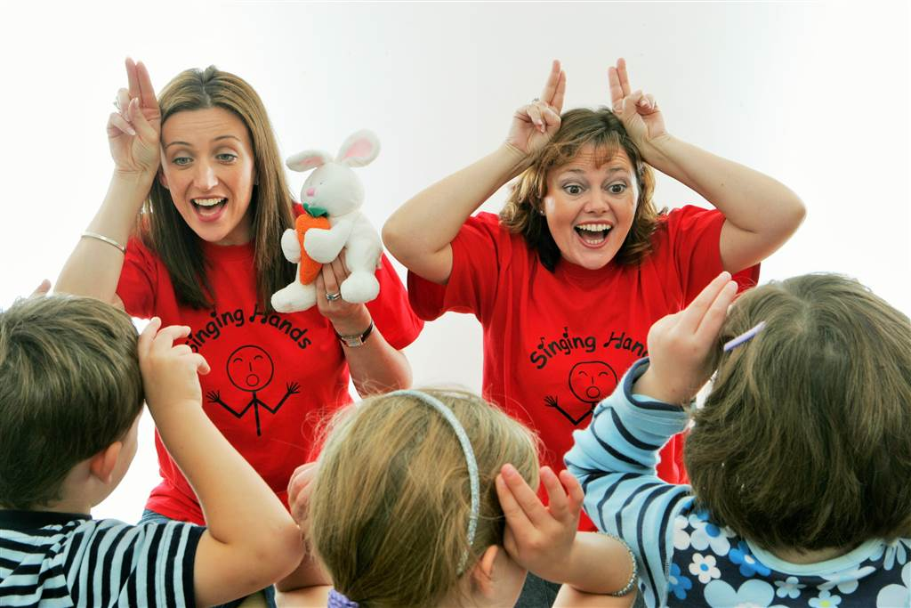
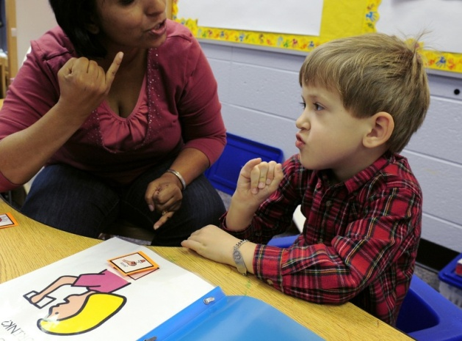

Slide 14
Уровни использования программы «Макатон»
функциональный
ключевые слова
полная версия

Slide 15
Уровень ключевых понятий (используется грамотная устная речь)
в предложении 2-3 самых важных жеста/символа передают смысл сообщения остепенное введение абстрактных понятий
использование местоимений, прилагательных и т.д.
используется для общения в разноуровневой группе пользователей

Slide 16
Функциональный уровень (используется грамотная устная речь)
жесты и символы используются максимально конкретно
единичные жесты передают смысл целого сообщения
используется много реальных предметов, фотографий и картинок
передается ограниченное количество информации

Slide 17
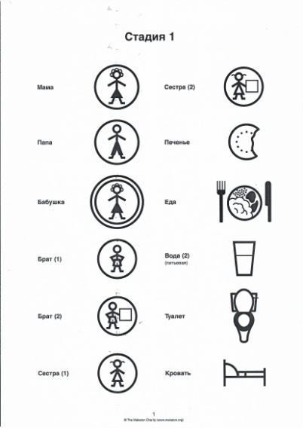
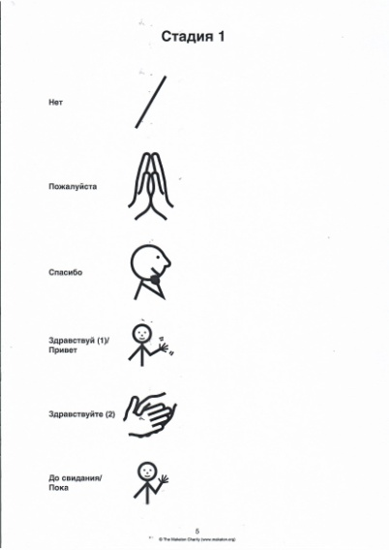
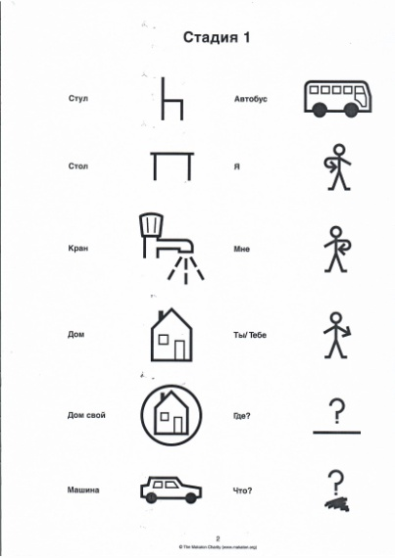
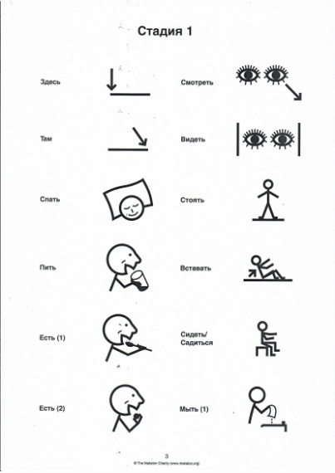
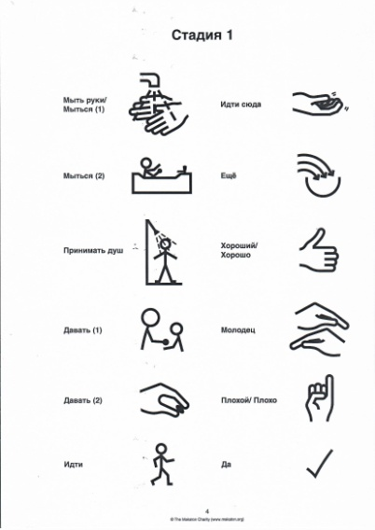

Slide 18
Полная версия –грамматический уровень (используется грамотная устная речь)
каждое слово в предложении сопровождается жестом/символом
используется не для повседневного общения, а как способ обучения
используется при подготовке к обучению чтению и письму
используются грамматические маркеры
находится в разработке, так как грамматика русского языка сложна

Slide 19
Примеры использования символов на разных уровнях

Slide 20
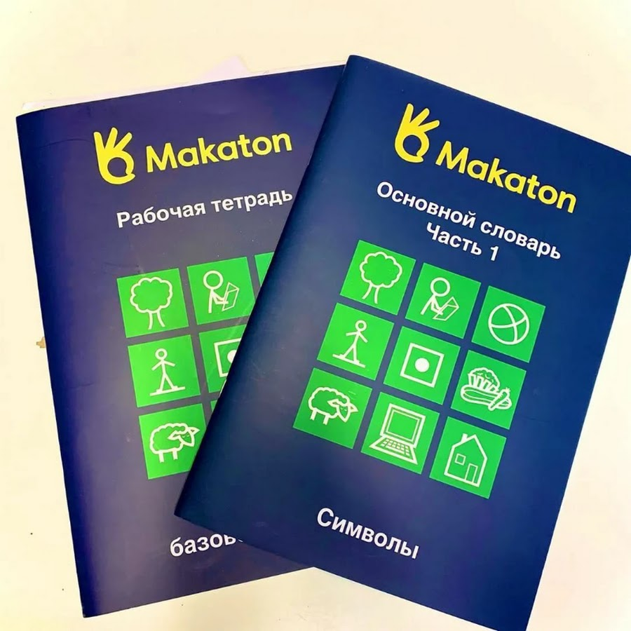

Slide 21
Правила общения с детьми
1. Прежде чем сказать что-то, убедитесь, что ребенок готов вас услышать.
2. Убедитесь, что ребенок видит ваши глаза и лицо в целом.
3. Постарайтесь говорить мало и не быстро.
4. После своих реплик оставляйте паузы для ответа.
5. Если ребенок ответил вам «нет», не делайте с ним того, от чего он отказался.
6. Не забывайте обращаться к ребенку по имени!

Slide 22
Спасибо за внимание!

